Slide 1
НОВА
УКРАЇНСЬКА
Департамент освіти Вінницької міської ради КУ “Міський методичний кабінет ” Секційне засідання міського МО класних керівників 1- 4 класів
Програма виховання
«Нова українська школа»
у поступі до цінностей
22.08.2019

Slide 2
1. Пріоритети у вихованні компетентної особистості.
(Побережна І.В., методист з виховної роботи КУ «ММК»).
2. Реалізація проекту «Сучасні підходи до формування громадянсько-патріотичного виховання учнів початкової школи». (Снядовська Н.В., вчитель початкових класів КЗ «ЗШ І-ІІІ ст.- гімназія №23 ВМР»
з досвіду роботи).
3. Лайфхаки класного керівника: «Ефективна взаємодія з батьками: Як стати партнерами». (Максименко Н.В., вчителя початкових класів КЗ «ЗШ І-ІІІ ст. №22 ВМР», з досвіду роботи).
4. Базові моральні цінності сучасного виховання.
(Зарічна В.А., голова міського МО класних керівників 1 – 4 класів, вчитель початкових класів КЗ «ЗШ І-ІІІ ст. №36 ВМР»).
5. Організаційні питання.

Slide 3
НУШ
Складність сучасних виховних проблем потребує комплексного підходу у їх розвʼязанні та розвитку соціально-педагогічної парадигми виховання. Основою нової парадигми, а відтак і основою виховання виступають особистість дитини, визнання її найвищою цінністю, орієнтація педагога на гуманні, демократичні принципи спільної з дитиною життєдіяльності, отже, генерація стратегії субʼєкт-субʼєктної взаємодії.

Slide 4
НУШ
Засадами сучасного виховання є:
Гуманізм;
Дитиноцентризм;
Холізм;
Патріотизм;
Повага;
Рівність;
Діалогічність;
Проектування цілісного виховного простору;
Соціально-педагогічна солідарність.

Slide 5
НУШ
Пріоритети у вихованні компетентної особистості
1. Спілкування державною (і рідною мовою у разі відмінності) мовами;
2. Спілкування іноземними мовами;
3. Математична компетентність;
4. Компетентності у природничих науках і технологіях;
5. Інформаційно-цифрова компетентність;
6. Уміння вчитися впродовж життя;
7. Ініціативність і підприємливість;
8. Соціальна та громадянська компетентності;
9. Обізнаність та самовираження у сфері культури;
10. Екологічна грамотність і здорове життя.

Slide 6
НУШ
Основні форми і методи організації виховного процесу з молодшими учнями:
тематичні виховні години, дискусії та диспути з актуальних для учнів питань і проблем; тренінги і міні-тренінги з використанням інтерактивних методів роботи; тренінг групової взаємодії, театральна діяльність (аматорський, ляльковий, пальчиковий, тіньовий театр), ігрова діяльність (ситуаційно-рольова гра, сюжетно-рольова гра, гра-драматизація, гра-бесіда, гра-мандрівка, ігрова вправа), інсценування, екскурсія, колажі, колективне творче панно, етична бесіда, тематичний зошит, ранок, свято, усний журнал, колективні творчі справи, оформлення альбому, on-line подорож, конкурси, школа ввічливості, демонстрація, презентація, розповідь, моделювання, вікторина, виставка малюнків, виставка-ярмарок, добродійна акція, хвилини з мистецтвом, година спостереження, година милування, спортивні змагання, козацькі забави, ведення літопису класного колективу, веселі старти, естафети, догляд за рослинами і тваринами інші види педагогічної анімації, гуртки дитячої творчості.

Slide 7
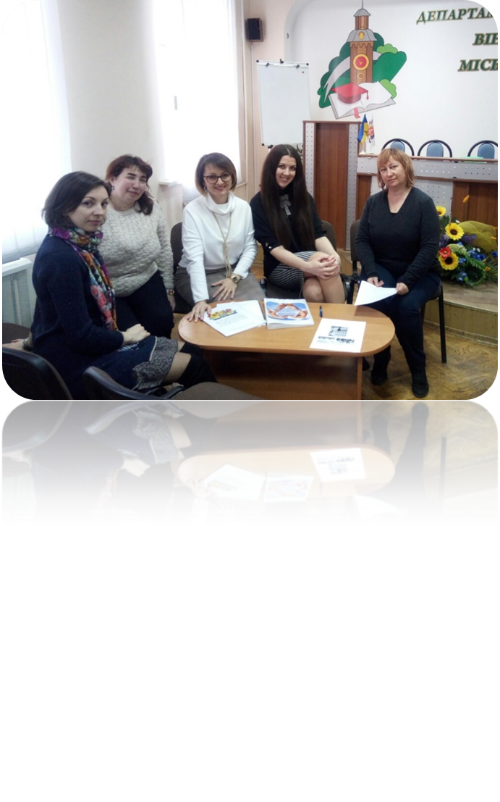
Комунальна установа
«Міський методичний кабінет»
«Реалізація пошуку творчої групи з практичним застосуванням для класних керівників 1-4 класів»

Slide 8
Орієнтовні теми для проведення
Першого уроку у початковій школі
в 2019-2020 навчальному році
“Діти об’єднують Україну”;
“Я люблю свою країну”;
Добре тим, хто вміє дружити”;
“Краса людини — її доброта”.

